Slide 1
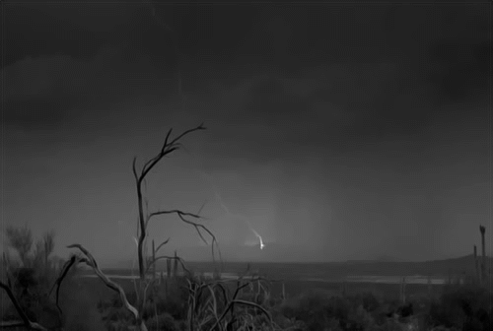







Одиночные и двойные УКВ радиоимпульсы из атмосферы Земли по данным микроспутника "Чибис-М"
микроспутник
макроопыт
Л.М. Зеленый, В.М. Готлиб, С.И. Климов, В.Н. Каредин, Д.И. Вавилов, М.С. Долгоносов

Slide 2
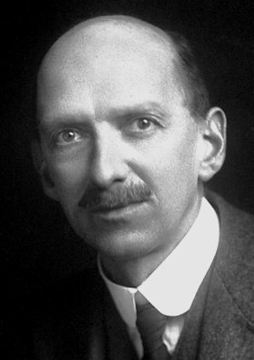
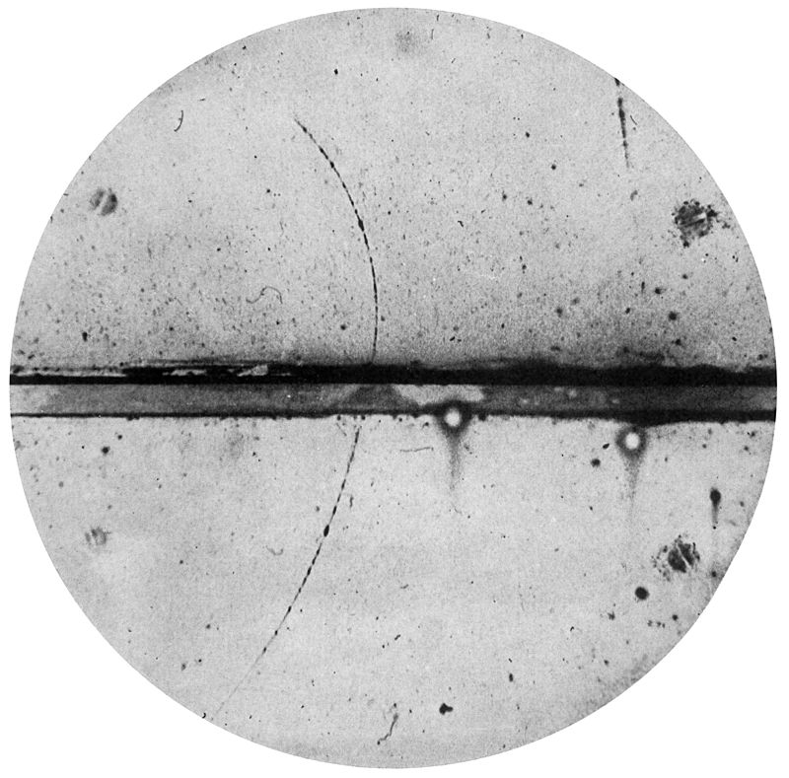
Немного истории
Charles Thomson Rees Wilson/ Ч. Вильсон (1869-1959)
Нобелевский лауреат по физики, 1927 г. (вместе с А. Х. Комптоном)
После наблюдения атмосферных явлений в обсерватории на горе Бен-Невис летом 1894 Вильсон приступил к попыткам воспроизвести эти эффекты в лаборатории. Во время опытов с влажным, обеспыленным воздухом он обнаружил, что в этом воздухе очень часто образуются капельки. После нескольких месяцев экспериментов он предположил, что конденсация происходит на постоянно образующихся центрах, скорее всего ионах, которые ответственны за остаточную проводимость воздуха.
Поэтому только в 1911 г. ему удалось усовершенствовать свою камеру и зарегистрировать фотографически следы отдельных альфа-частиц, бета-частиц и электронов. Впервые определили структуру заряда в облаке и тип заряженных частиц, участвующий в пробое.
C.T.R. Wilson, On some determinations of the sign and magnitude of electric discharges in lightning flashes, Proc. R. Soc. Lond. Ser. A 92 (1916) 555–574.
C.T.R. Wilson, Investigations on lightning discharges and on the electric field of thunderstorms, Philos. Trans. R. Soc. Lond. Ser. A 221 (1920) 73–115.
C.T.R. Wilson, The acceleration of beta-particles in strong electric fields such as those of thunder-clouds, Proc. Cambridge Phil. Soc.22(1925) 534–538.
Обнаружение позитрона
в камере Вильсона

Slide 3
TGF
G.J. Fishman, et al., Discovery of intense gamma-ray flashes of atmospheric origin, Science 264 (1994) 1313.
⇓
R. Roussel-Dupré, A.V. Gurevich, On runaway breakdown and upward propagating discharges, J. Geophys. Res. 101 (1996) A2, 2297-2312.
V.P. Pasko, Recent advances in theory of transient luminous events, J. Geophys. Res. 115 (2010) A00E35. [232]
Источник
70 км,
Спрайты?
⇓
Обычные
молнии
A.V. Gurevich, K.P. Zybin, Runaway breakdown and electric discharges in thunderstorms, Physics-Uspekhi 44 (2001) 1119.

Slide 4
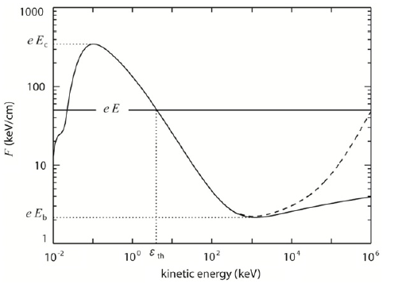
Убегающие «горячие» электроны Вильсона
и «холодные» электроны Гуревича
E_{c}~ 30 MV/m*n_{air}
E=5 MV/m
A.V. Gurevich, On the theory of runaway electrons, Soviet Phys. JETP 12 (5) (1961) 904–912.
A.V. Gurevich, G.M. Milikh, R.A. Roussel-Dupré, Runaway electron mechanism of air breakdown and preconditioning during a thunderstorm, Phys. Lett. A 165 (1992) 463–467.

Slide 5
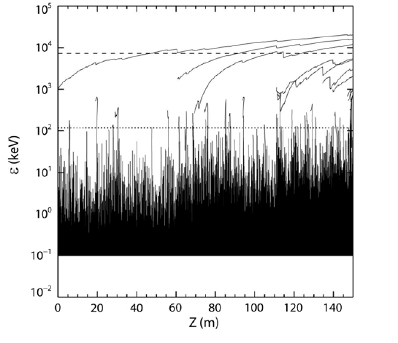
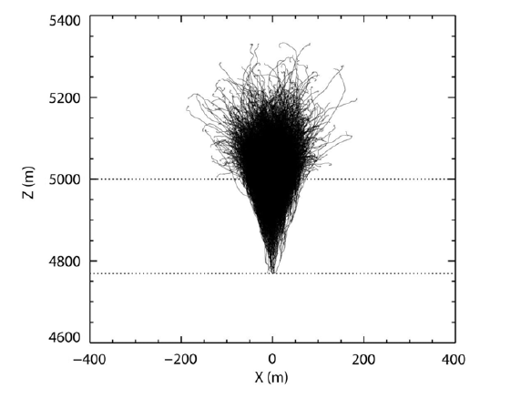
Результат моделирования «убегающих» электронов методом Монте-Карло
(h=5 км)
J.R. Dwyer et al., Estimation of the fluence of high-energy electron bursts produced by thunderclouds and the resulting radiation doses received in aircraft, J. Geophys. Res. (2010)

Slide 6
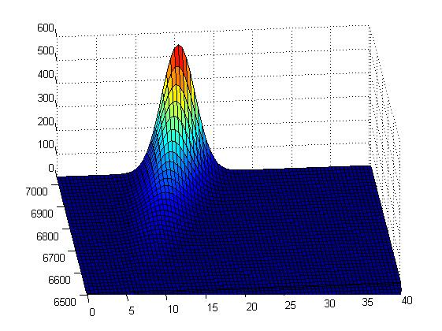
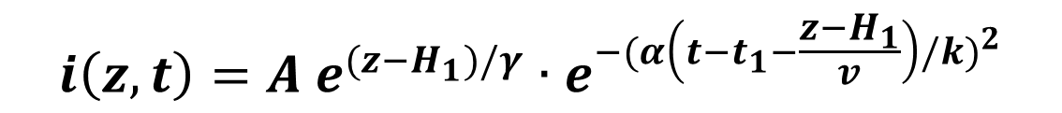
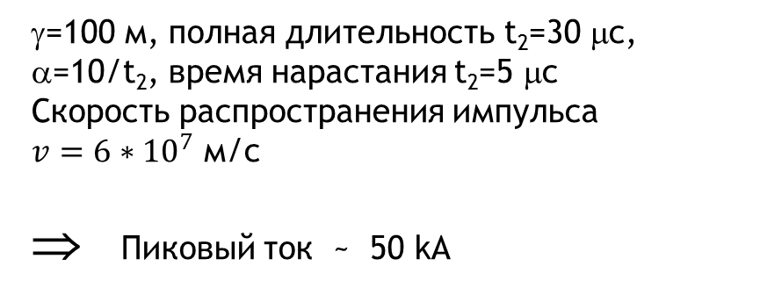
Вычисление физических параметров NBP (CID)
Если предположить, что ток имеет вид
$$i\left(z,t\right)={A e}^{(z−H_{1})/γ}∙e^{−{(α\left(t−t_{1}−\frac{z−H_{1}}{v}\right)/k)}^{2}}$$
Thottappillil et al., 1997,
Watson, S., T. C. Marshall 2007, Nag and Rakov, 2009-2010
γ=100 м, полная длительность t₂=30 μс, α=10/t₂, время нарастания t₂=5 μс
Скорость распространения импульса $v=6∗{10}^{7}$ м/с
⇒ Пиковый ток ~ 50 kA
H, m
μs

Slide 7
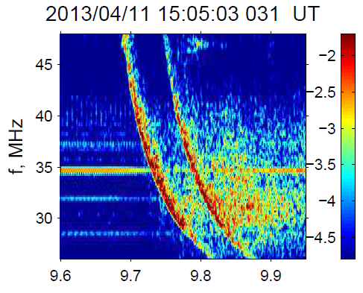
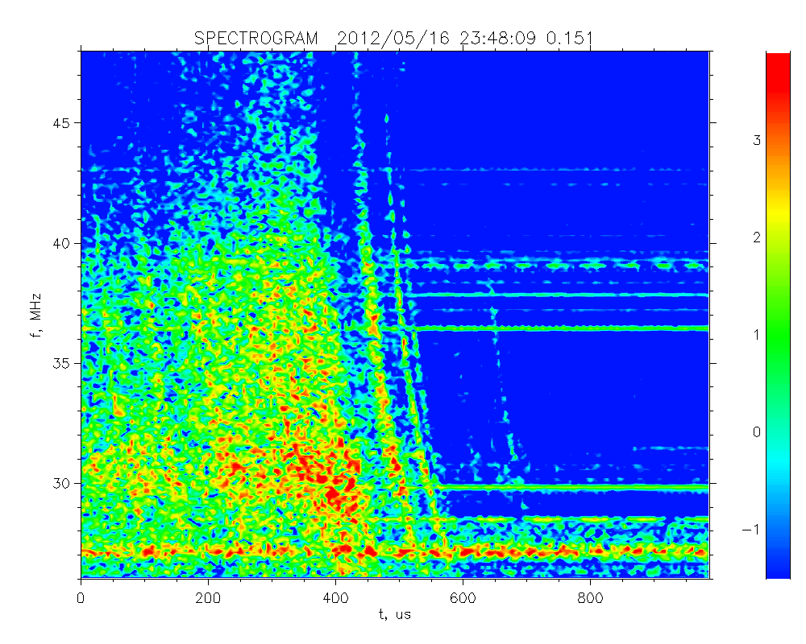
Классы регистрируемых событий (РЧА «Чибис-М»)
1 тип
2 тип
мс
0
1 мс
Компактные разряды (радиовсплески)
Широкополосный УКВ «шум»

Slide 8
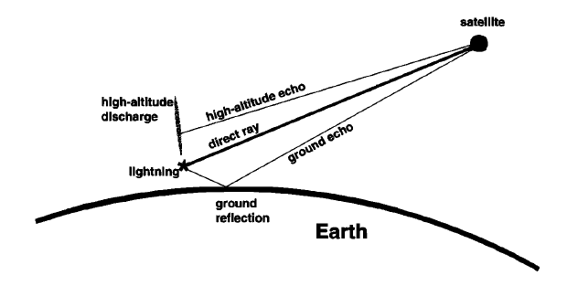

Оценка высоты разряда (источника сигнала)
ионосфера
∠θ
⇒
15 км
где с – скорость света в вакууме
Земля
Δτ
«Второй» импульс -
отражение «первого» импульса от поверхности Земли
ms

Slide 9
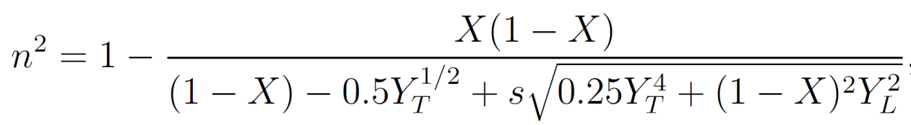
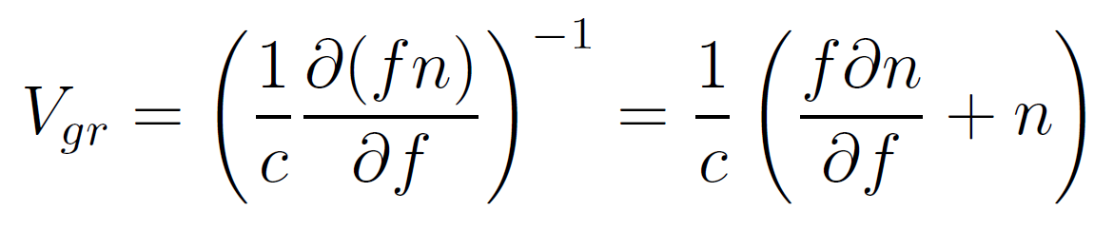
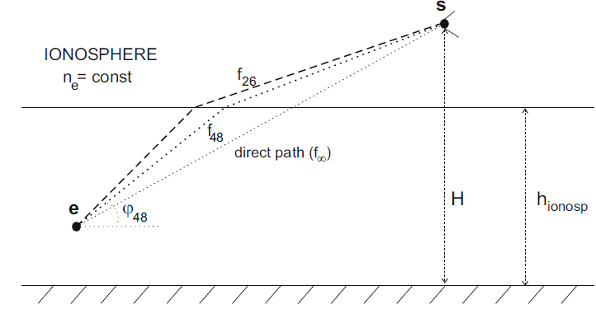
Дисперсионное уравнение для электромагнитных волн в холодной плазме
X=(f_{p}/f)², Y=f_{ce}/f, Y_{T}=Ysin β, Y_{L}=Ycosβ, f_{p} – плазменная частота, f_{ce} – циклотронная частота, β угол между магнитным полем и волновым вектором. Предположив, что f_{p} =const, тогда

Slide 10
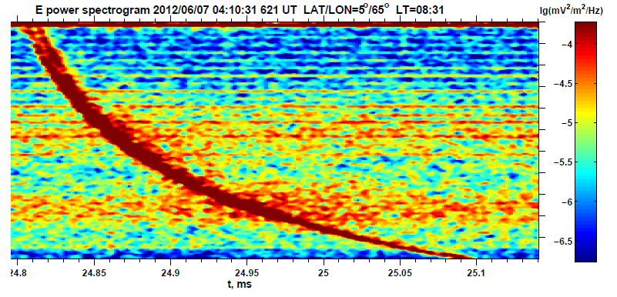
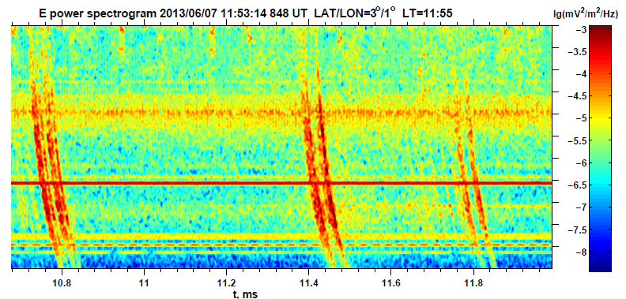
∠θ
Этот тот же самый процесс??? Если да, то V~10⁷ m/s
40°, h₁=13.2, h₂=11.6 and h₃=8 km
~300 µs
63°, h=2.6 km
~80 µs

Slide 11
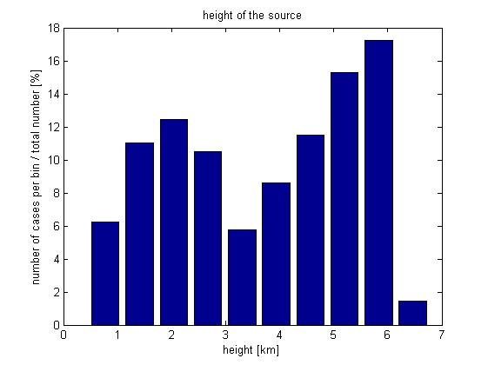
Возвышение над уровнем моря источника УКВ импульсов в атмосфере Земли
(по данным микроспутника Чибис-М)

Slide 12
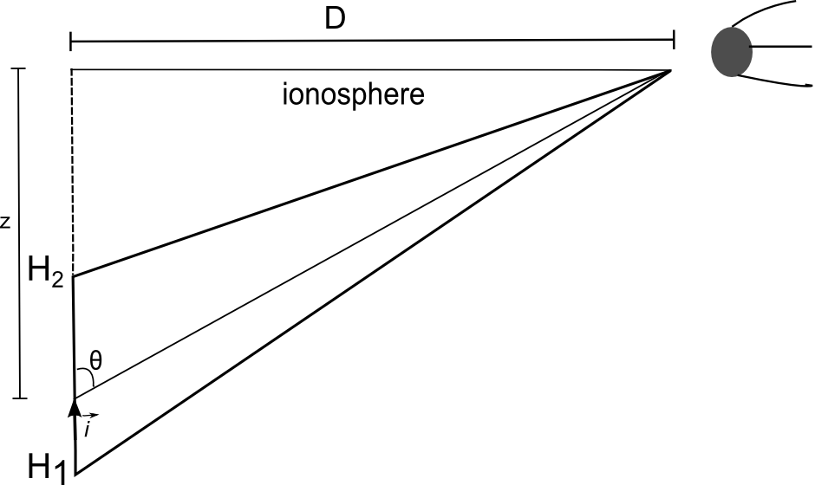
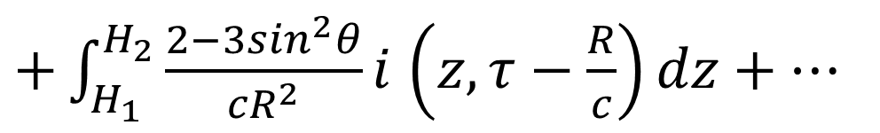
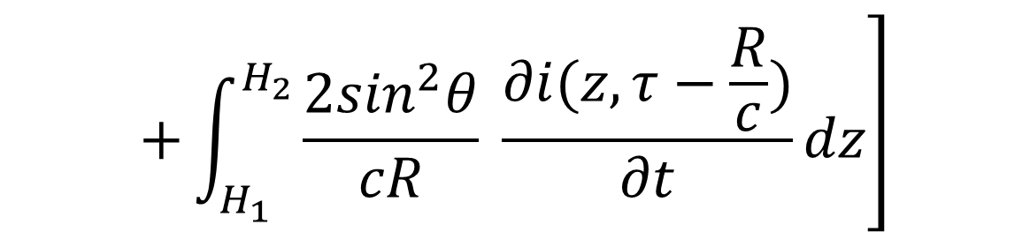

Радиоизлучение проводника с током
$$E_{Z }\left(D,t\right)=\frac{1}{2πε_{0}}\left[\int_{H_{1}}^{H_{2}}{\frac{2−3\sin^{2}θ}{R^{3}}}×\int_{0}^{t}{i\left(z,τ−\frac{R}{c}\right)dτdz+…}\right.$$
R
electrostatic
$+\int_{H_{1}}^{H_{2}}{\frac{{2−3sin}^{2}θ}{cR^{2}}}i$ $\left(z,τ−\frac{R}{c}\right)dz+…$
induction
$$\left.+\int_{H_{1}}^{H_{2}}{\frac{2\sin^{2}θ}{cR} }\frac{∂i(z,τ−\frac{R}{c})}{∂t}dz\right]$$
radiation term

Slide 13
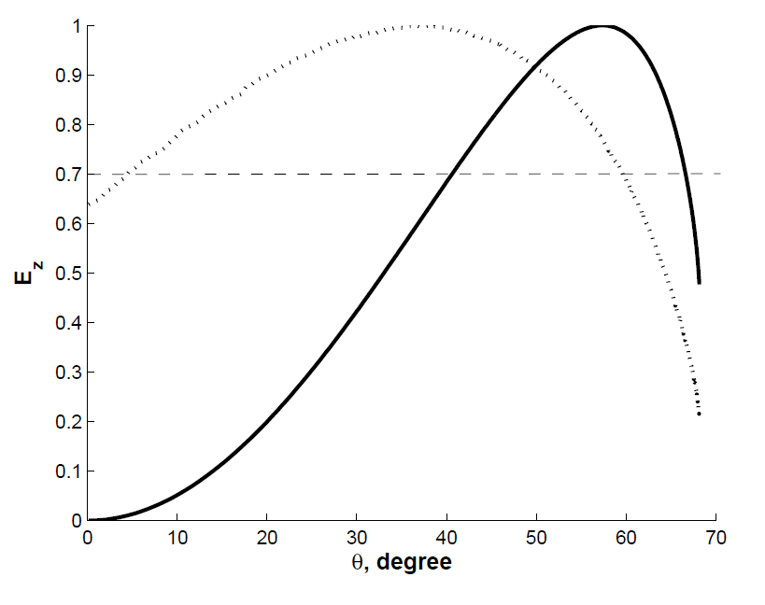
Напряженность электрического поля в точке нахождения спутника от излучающего диполя
Случайно ориентированный
диполь
Вертикально ориентированный
диполь
ионосфера
∠θ
Земля

Slide 14
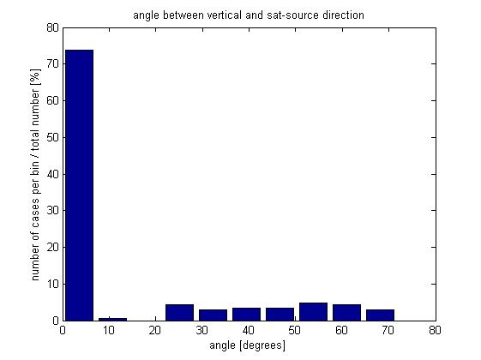
Возвышение источника УКВ всплесков относительно спутника
Источник излучения -
случайно ориентированный диполь

Slide 15
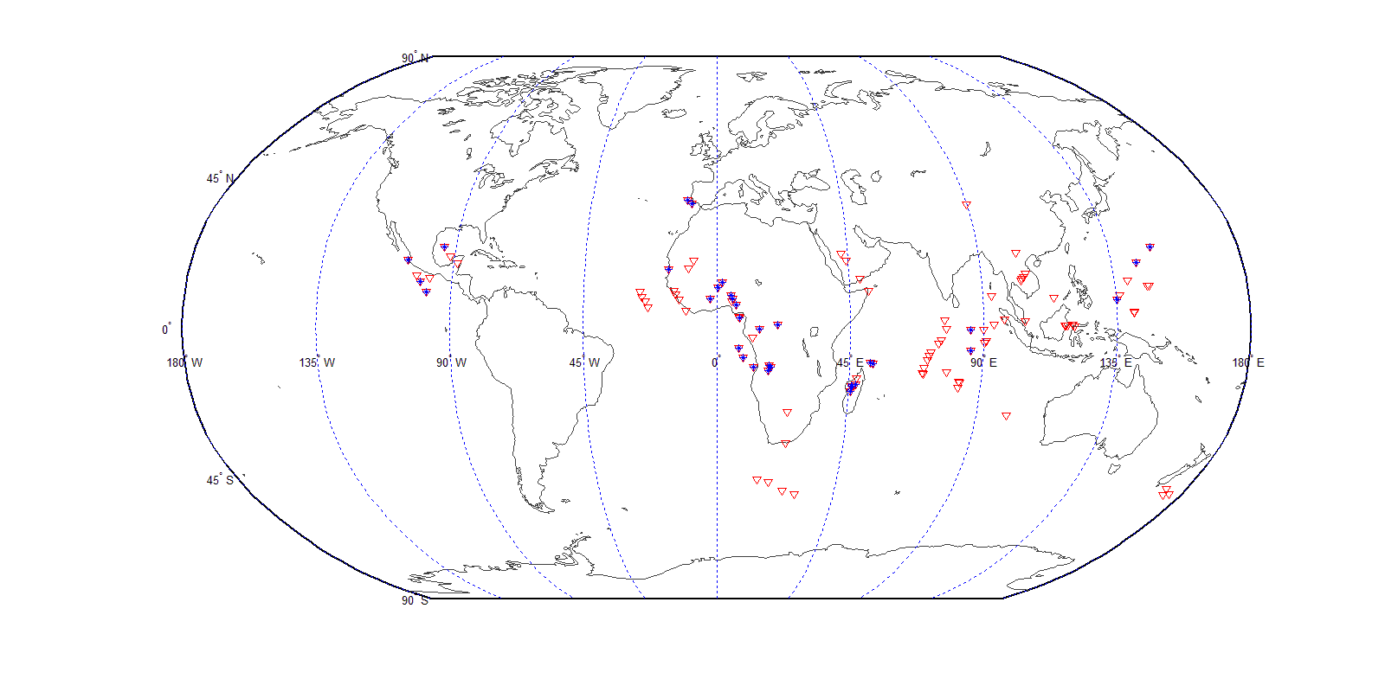
Совместные наблюдения УКВ сигналов и УФ+ИК излучения
UV and IR detector
180-400 & 650-800 nm
Blue stars– simultaneious observation IR+UV fluxes.
Red triangles – DUF instrument did not detected significant flux.
Dart emission ???

Slide 16
Выводы
Радиочастотный анализатор (РЧА) на борту микроспутника «Чибис-М» наблюдает два характерных типа явлений: парные УКВ импульсы микросекундной длительностью (TIPPs) и широкополосный шум длительностью до нескольких миллисекунд
Источник первого импульса находится в тропосфере на высотах от 2 км до 13 км. Источником второго импульса в паре (TIPPs) является отражение от поверхности Земли.
Одиночные радиоимпульсы являются результатом слияния исходного и отраженного сигналов при больших углах наблюдения
Источник излучения TIPPs случайно ориентирован
Излучение УКВ всплесков (TIPPs) не всегда сопровождается откликом в оптическом диапазоне

Slide 17
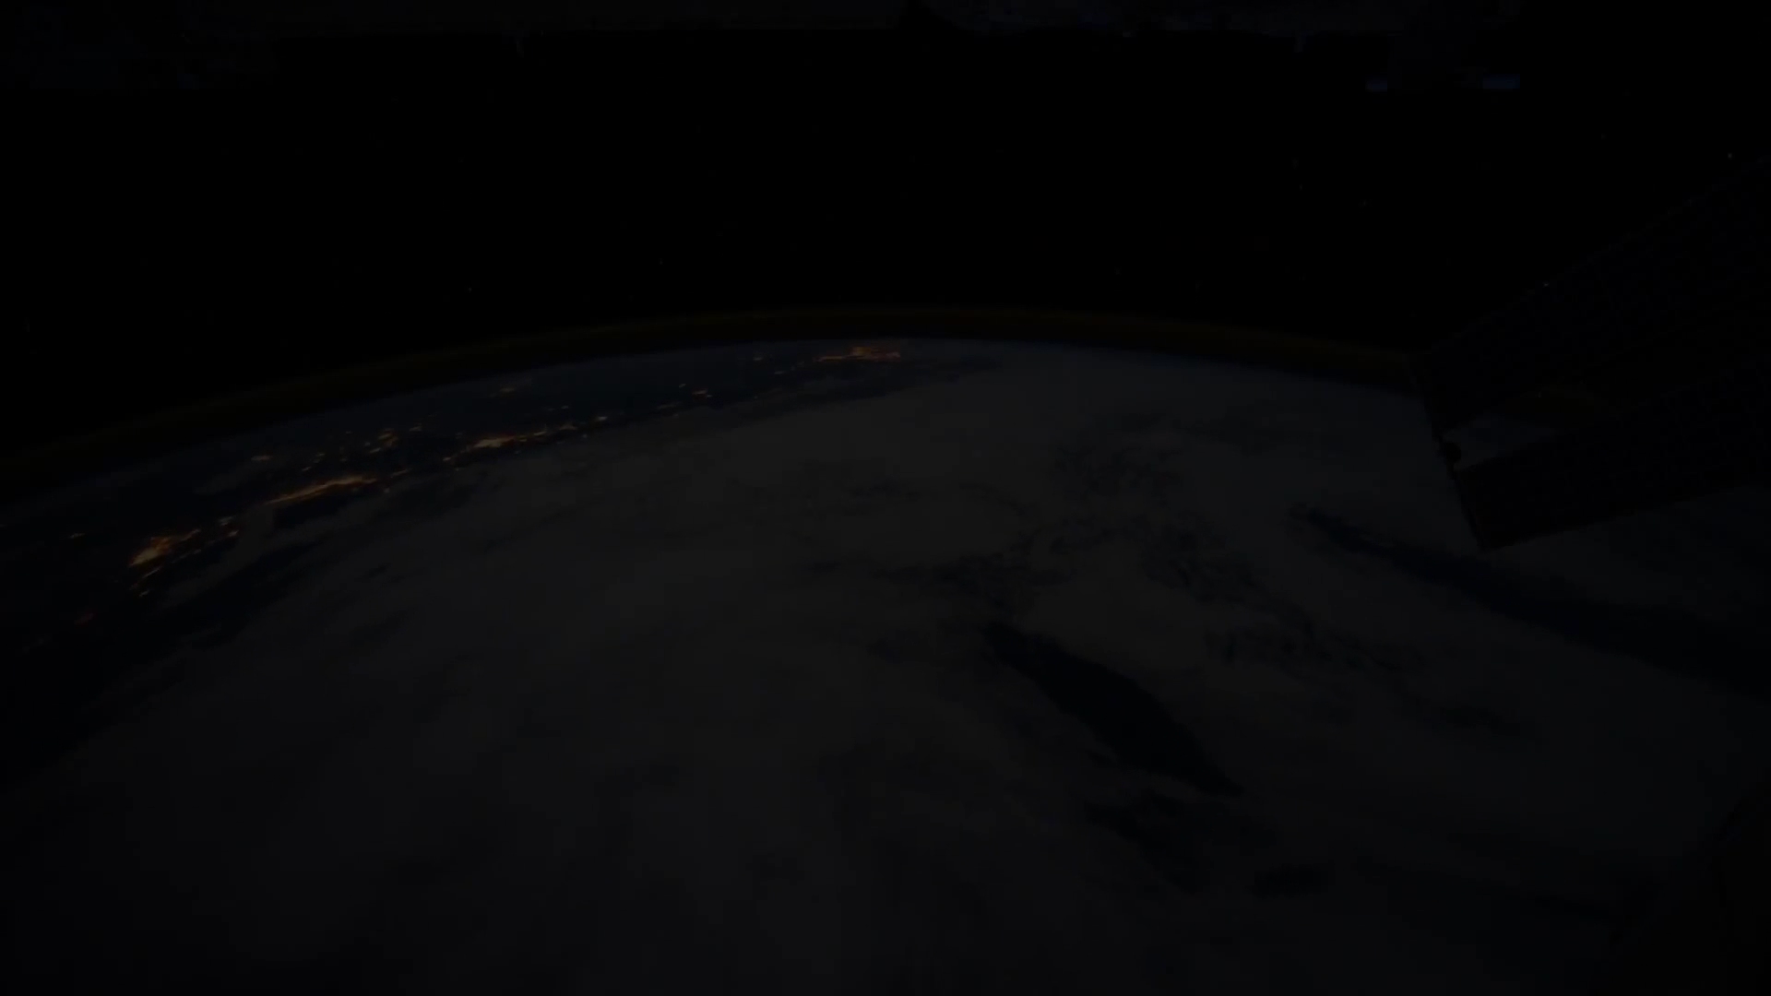
Спасибо за внимание!
Спасибо за внимание!

